Slide 1
AGULHAS FINAS E DIAGNÓSTICOS REFINADOS: perspectivas atuais da citopatologia para avaliação de neoplasias mesenquimais na era da Patologia Molecular
Arthur F. de Arruda
Genoa / LPCM

Slide 2
FINE NEEDLES AND FINER DIAGNOSTICS: current perspectives for cytopathology of mesenchymal lesions in the era of molecular pathology
Arthur F. de Arruda
Genoa / LPCM

Slide 3
Declaração de Conflito de Interesse
Dr. Arthur F. de Arruda afirma não ter conflito de interesse a declarar
Exigência da RDC Nº 96/08 da ANVISA

Slide 4
Por que falar de citologia, afinal?
Why talk about cytology, anyway?

Slide 5
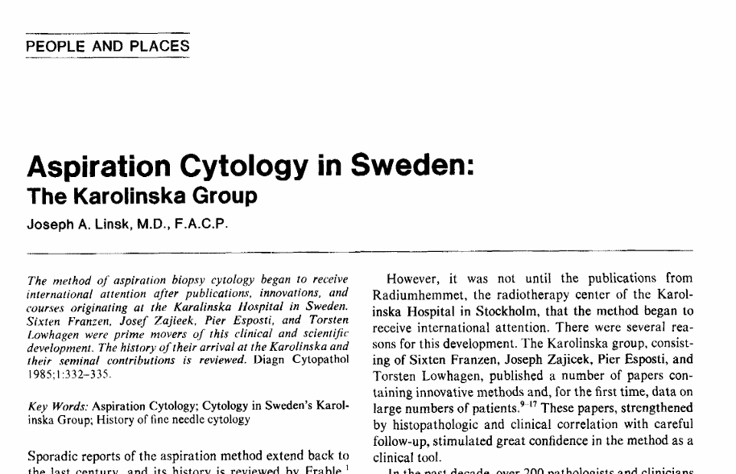
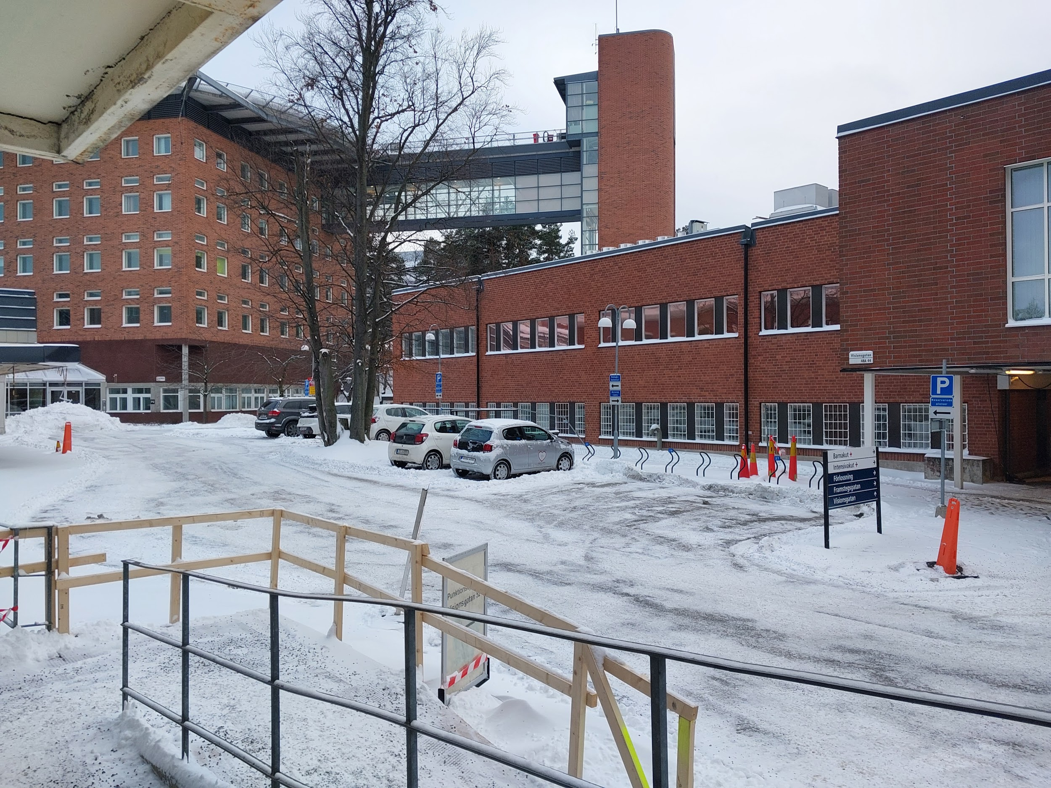
Introdução / Introduction

Slide 6
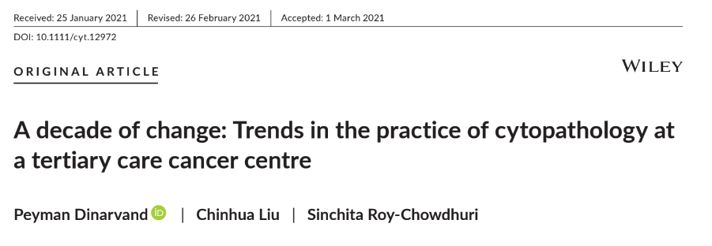
Introdução / Introduction
“Doing more with less tissue has been the dominating trend in pathology over the last decade. Cytopathology has been at the epicentre of this change, since tissue is generally collected using minimally invasive techniques for diagnosis and ancillary studies.”

Slide 7
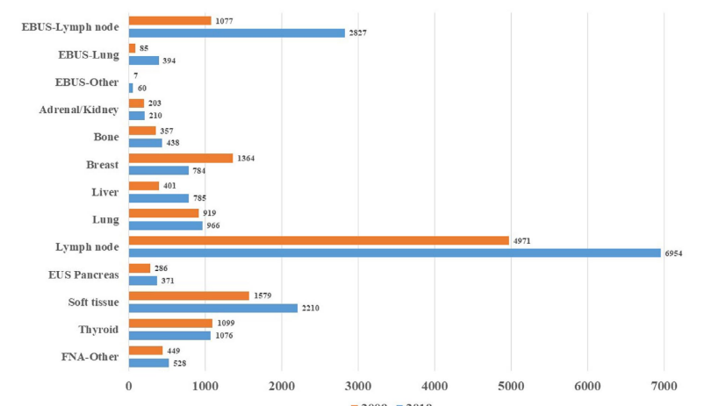
Introdução / Introduction
2009-2018: aumento de 38% no total de PAAFs, principalmente de linfonodo (40%), partes moles (40%) e fígado (98%).
2009-2018: 38% increase in all FNAs, led by lymph node (40%), soft tissue (40%) and liver (98%)

Slide 8
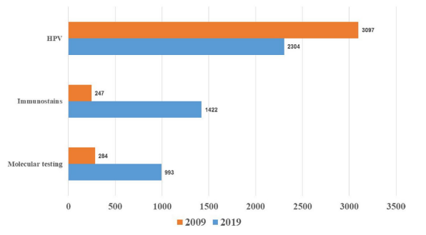
Introdução / Introduction
Aumento de 250% no uso de material de citologia para testagem molecular (284 para 993 casos)
250% increase in molecular testing in cytology material (284 to 993 cases)

Slide 9
Citologia no diagnóstico pré-operatório
Cytology in pre-operative diagnosis

Slide 10
Aplicações da citologia em partes moles
Applications of cytology in soft tissues
Papel da citologia em lesões mesenquimais permanece controverso, sendo usada rotineiramente em poucos centros de diagnóstico.
Role of cytology in mesenchymal lesions remains controversial, being only routinely used in few diagnostic centers.
DeMay (2011): "Core needle biopsy and FNA are complementary procedures that, used together, increase diagnostic sensitivity; core biopsy can also increase specificity (tumor typing), but has a higher unsatisfactory rate the FNA biopsy."
Demay, R. M. (2012). The art and science of cytopathology (2nd ed., Vol. 3). Am Soc Clinical Pathology.

Slide 11
Aplicações da citologia em partes moles
Applications of cytology in soft tissues
Menor invasividade (aplicabilidade em lesões em face ou dígitos)
Less invasive (applicability in face and extremities)
Amostras com maior celularidade neoplásica (menor representação de matriz extracelular), o que pode implicar melhor sensibilidade para lesões com baixa celularidade geral.
More cellular samples (due to lower extracellular matrix representation), which may imply higher sensitivity in lesions with low overall celularity).
Diagnóstico menos específico e dificuldade de gradação de neoplasias.
Less specific diagnosis and difficulties in tumor grading.
Domanski HA. Role of fine needle aspiration cytology in the diagnosis of soft tissue tumours. Cytopathology. 2020 Jul;31(4):271-279. doi: 10.1111/cyt.12836.

Slide 12
Aplicações da citologia em partes moles
Applications of cytology in soft tissues
Discussão sobre necessidade de um sistema padronizado de classificação
Debate over the necessity of creating a standardized reporting system.
Soft Tissue
????

Slide 13
Aplicações da citologia em partes moles
Applications of cytology in soft tissues
Ambulatório de partes moles no Karolinska Institutet
Multidisciplinar (pato, radio e ortopedia)
Multidisciplinnary (path, radio and orthopedics)
Modelo “one-day clinic” com objetivo estabelecer conduta pré-operatória dos pacientes
“One-day clinic” model aiming to establish pre-operatory management
PAAF guiada por USG com prog. para core se necessário.
USG-guided FNA with progression to CNB if necessary.
Stockholm viewed from the Karolinska Institutet building.

Slide 14
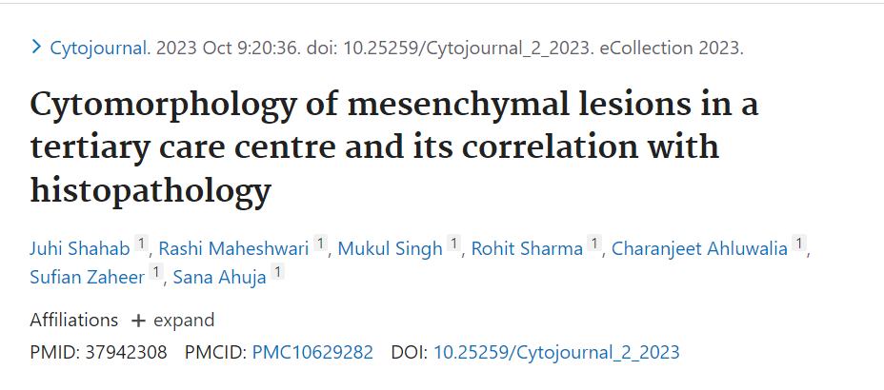
Aplicações da citologia em partes moles
Applications of cytology in soft tissues
Série de 90 casos; 97,9% de acurácia comparado à histopatologia da peça cirúrgica
Series of 90 cases with 97,9% accuracy compared tosurgical specimen histopathology

Slide 15
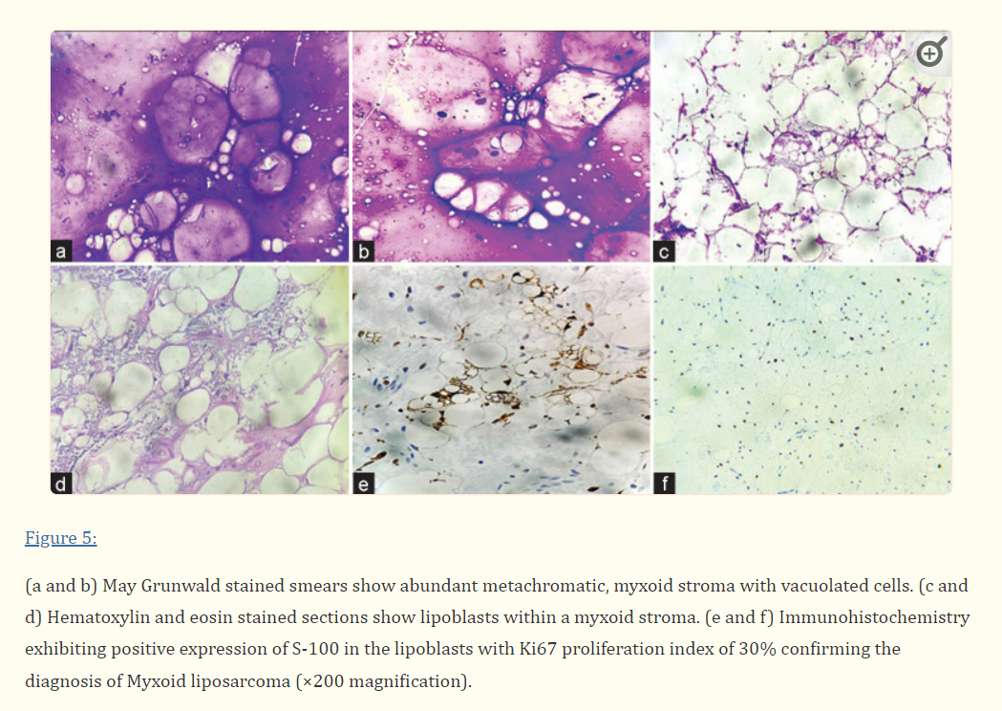
Aplicações da citologia em partes moles
Applications of cytology in soft tissues

Slide 16
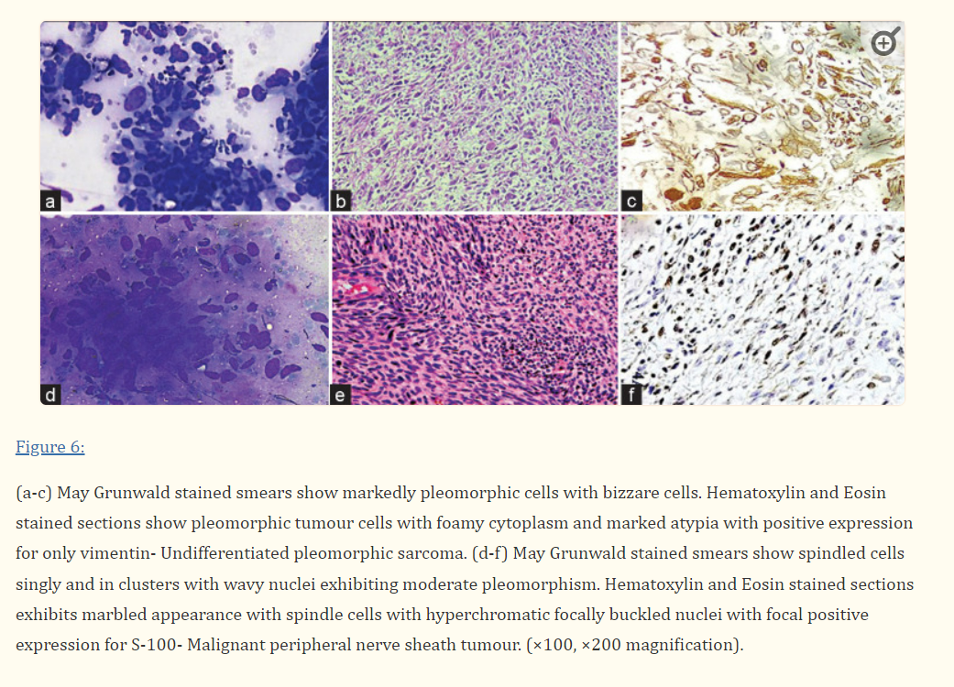
Aplicações da citologia em partes moles
Applications of cytology in soft tissues

Slide 17
Testagem molecular no material de citologia
Molecular testing in the cytology sample

Slide 18
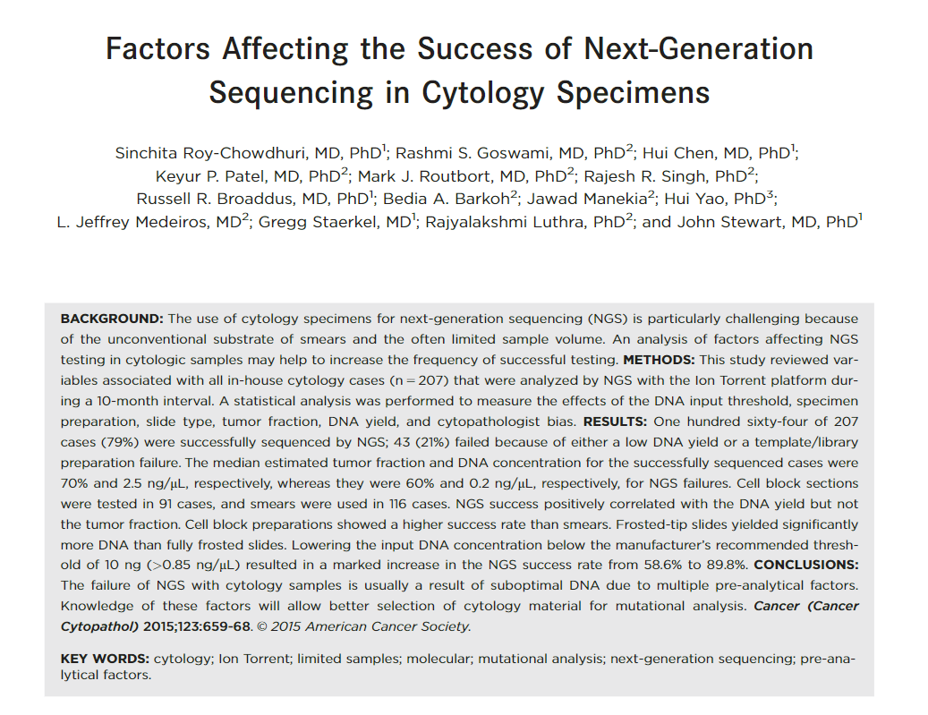

Slide 19
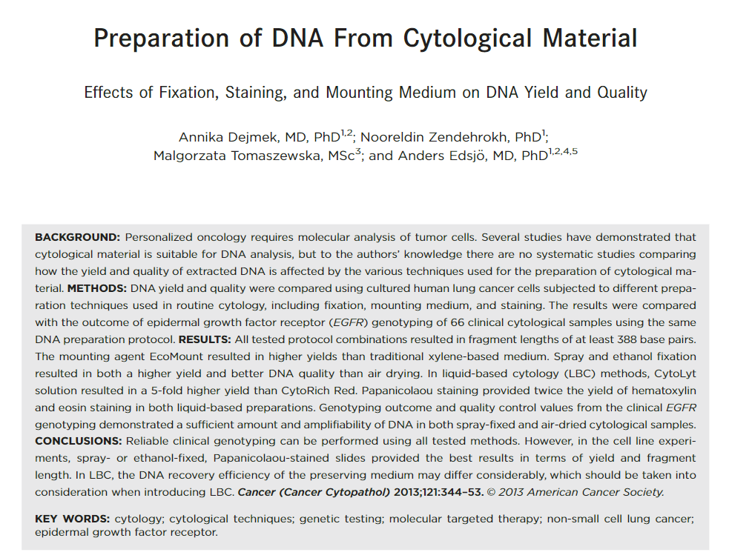

Slide 20
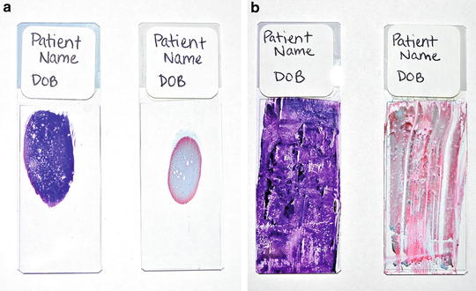
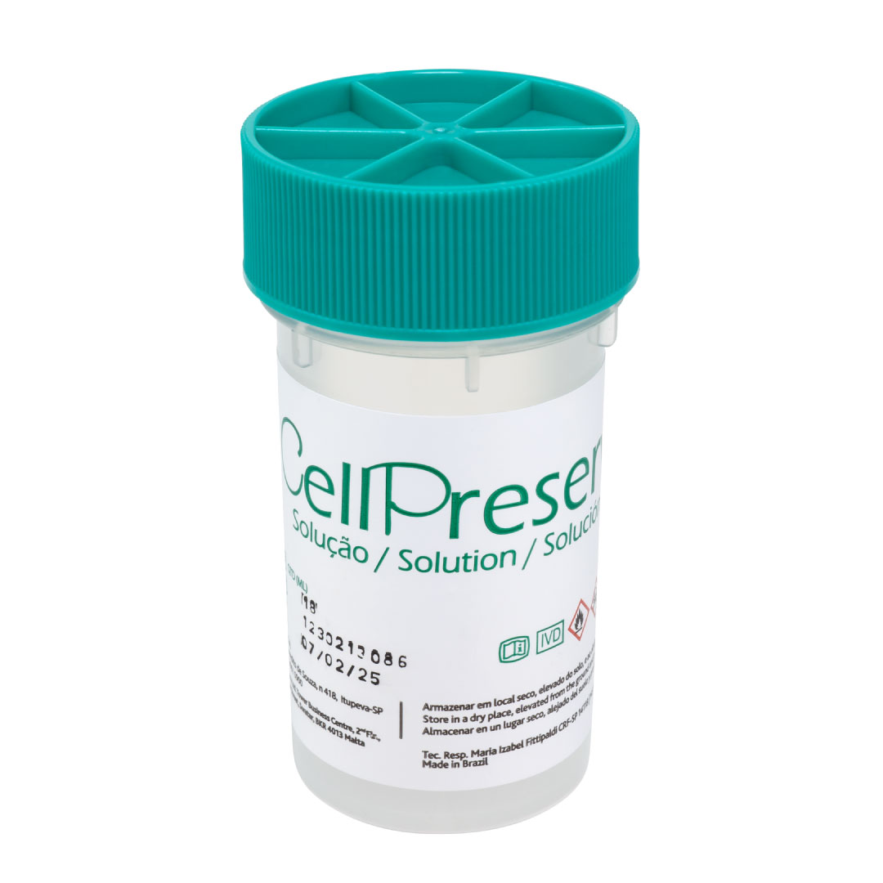
Testagem molecular na amostra citológica
Molecular testing in cytology samples
Esfregaços diretos
Cell block
Meio líquido

Slide 21
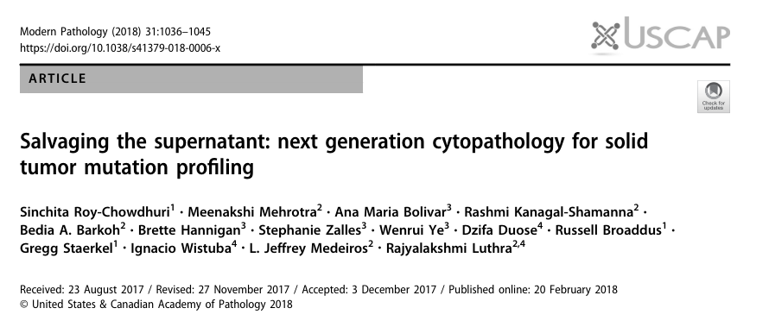

Slide 22
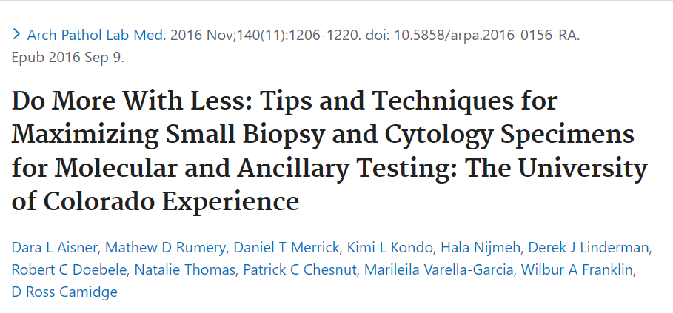
Testagem molecular na amostra citológica
Molecular testing in cytology samples
Padronizado realização de core biopsy + PAAF; material de citologia escolhido para teste molecular em ~30% dos casos.
Standardized core biopsy + FNA sampling; cytology material used for molecular testing in ~30% cases

Slide 23
Conclusões
Conclusion

Slide 24
O que o não-citologista deve tirar disso?
What should a non-cytologist make of all this?
O uso de técnicas de citologia no diagnóstico de tumores de partes moles tem crescido na última década, geralmente como técnica complementar à core biopsy.
Use of cytology techniques in the diagnosis of soft tissue tumours has increased in the last decade, generally as complementary to core needle biopsy.
O material de citologia pode ser utilizado para testagem molecular e o seu uso também tem aumentado em frequência.
Cytology samples have advantages for molecular testing and their use is also increasing.

Slide 25
O que o não-citologista deve tirar disso?
What should a non-cytologist make of all this?
Neste contexto, é razoável afirmar que será benéfico ao patologista de partes moles contemporâneo ter familiaridade com técnicas de citologia.
In this context, it’s reasonable that being used to cytology technique will be beneficial to the contemporary soft tissue pathologist.
Além de capacidade técnica individual, também é importante a comunicação eficiente patologistas cirúrgicos, citopatologistas, radiologistas e oncologistas para otimizar a coleta e uso deste material.
Besides individual ability, efficient communication between surgical pathology, cytology, radiology and clinical oncology is important to optimize use of cytologic material.

Slide 26
OBRIGADO!
THANK YOU!

